Slide 1
Il Parlamento europeo commissiona periodicamente studi sullo stato dell'opinione pubblica nei Paesi membri. In tal modo si sforza di cogliere meglio le percezioni e le attese dei cittadini in merito alle sue attività e a quelle dell'Unione europea nel suo insieme.

Slide 2
COMMISSIONE EUROPEA Bruxelles, 3.2.2014 COM(2014) 38
RELAZIONE DELLA COMMISSIONE AL CONSIGLIO E AL PARLAMENTO
EUROPEO
RELAZIONE DELL'UNIONE SULLA LOTTA ALLA CORRUZIONE

Slide 3
“La corruzione danneggia gravemente l'economia e la società nel suo complesso.”
ostacola lo sviluppo economico, mina la democrazia e lede la giustizia sociale e lo Stato di diritto
si ripercuote sulla buona governance
sulla sana gestione del denaro pubblico e sulla competitività dei mercati

Slide 4
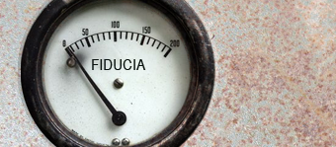
mina la fiducia dei cittadini nelle istituzioni e nei processi democratici

Slide 5
ogni due anni
relazione dell'UE sulla lotta alla corruzione, per monitorare e valutare gli sforzi degli Stati membri in tale settore,
con l'obiettivo di promuovere un maggiore impegno politico ad affrontare efficacemente il fenomeno della corruzione.

Slide 6
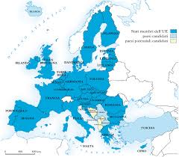
A livello europeo, tre quarti degli intervistati (76%) ritengono che la corruzione sia diffusa nel proprio paese.
I paesi in cui gli intervistati sono più propensi a considerare la corruzione un fenomeno diffuso sono la Grecia (99%), l'Italia (97%), la Lituania, la Spagna e la Repubblica ceca (95% ciascuna).

Slide 7
Circa tre quarti degli europei (73%) ritiene che la corruzione e le raccomandazioni siano spesso il modo più facile per accedere a determinati servizi pubblici nel proprio paese.

Slide 8
L'apertura e la trasparenza possono disincentivare la corruzione e possono contribuire a portare alla luce le trasgressioni quando si verificano

Slide 9
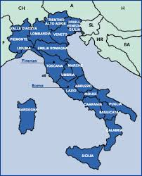
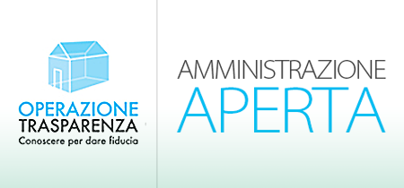
Negli ultimi vent’anni la strategia di lotta alla corruzione in Italia ha fatto leva in buona parte sull’aspetto repressivo.
La nuova legge anticorruzione, adottata il 6 novembre 2012, ha riequilibrato la strategia rafforzandone l’aspetto preventivo e potenziando la responsabilità (accountability) dei pubblici ufficiali

Slide 10
L’Italia ha ratificato
la convenzione penale sulla corruzione fatta a Strasburgo il 27 gennaio 1999 con Legge 28/06/2012 n° 110, G.U. 26/07/2012
la convenzione civile sulla corruzione del Consiglio d’Europa fatta a Strasburgo il 4 novembre 1999 con Legge 28 giugno 2012 , n. 112

Slide 11
Nel quadro del semestre europeo di coordinamento delle politiche economiche del 2013,
il Consiglio ha raccomandato all’Italia di rafforzare il quadro giuridico di contrasto della corruzione, anche rivedendo la normativa sulla prescrizione

Slide 12
L’azione di contrasto,
l’accertamento giudiziario
l’azione della Corte dei conti
sono stati per molto tempo i cardini dalla politica anticorruzione in Italia.
La Corte dei conti, in particolare, ha un ruolo attivo nell’attuazione delle politiche di lotta alla corruzione, anche nel quadro della nuova legge anticorruzione, grazie a un’efficace attività operativa di controllo associata a eccezionali poteri di esercizio dell’azione di danno erariale della procura contabile

Slide 13
L’intento
è indurre un cambiamento di mentalità all’interno della pubblica amministrazione
rafforzando il coordinamento delle politiche anticorruzione a livello centrale, regionale e locale
potenziando la prevenzione
ponendo l’obbligo per tutte le istituzioni pubbliche di adottare piani anticorruzione
ampliando la portata delle disposizioni penali per i reati di corruzione
prevedendo regole di integrità più stringenti per le cariche pubbliche elettive
garantendo la trasparenza della spesa pubblica e l’accesso all’informazione ecc.

Slide 14
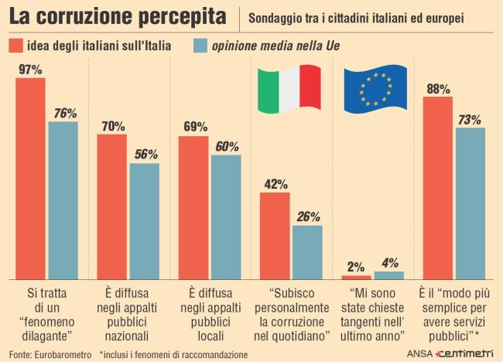

Slide 15
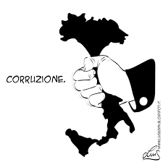
il 97%
dei rispondenti italiani (la seconda percentuale dell’Unione in ordine di grandezza) ritiene che la corruzione sia un fenomeno dilagante in Italia
(contro una media UE del 76%)

Slide 16
il 42%
afferma di subire personalmente la corruzione nel quotidiano
(contro una media UE del 26%).

Slide 17
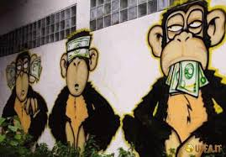
Per l’88%
degli italiani corruzione e raccomandazioni sono spesso il modo più semplice per accedere a determinati servizi pubblici
(contro una media UE del 73%).

Slide 18
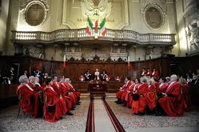
La Corte dei conti italiana fa notare che i costi diretti totali della corruzione ammontano a
60 miliardi di euro l’anno
(pari a circa il 4% del PIL)
costi economici indiretti
derivanti per esempio
dai ritardi amministrativi,
dal cattivo funzionamento dei pubblici uffici,
dall’inefficienza o addirittura dall’inutilità delle opere e dei servizi pubblici,
dalla perdita di competitività,
dal calo degli investimenti ecc.
che vanno ad aggiungersi ai costi diretti della corruzione stimati dalla Corte dei conti

Slide 19
Secondo i dati dello speciale Eurobarometro sulla corruzione del 2013, appena il 27% dei rispondenti italiani ritiene che il numero di reati di corruzione indagati e accertati sia sufficiente a scoraggiare condotte corruttive attive o passive

Slide 20
Decreto legislativo 8 aprile 2013, n. 39 “Disposizioni in materia di inconferibilità e incompatibilità di incarichi presso le pubbliche amministrazioni e presso gli enti privati in controllo pubblico, a norma dell’articolo 1, commi 49 e 50, della legge 6 novembre 2012, n. 190”.
Decreto legislativo 14 marzo 2013, n. 33 “Riordino della disciplina riguardante gli obblighi di pubblicità, trasparenza e diffusione di informazioni da parte delle pubbliche amministrazioni”.

Slide 21
La legge anticorruzione n. 190/2012 prevede
l’adozione di un piano nazionale triennale di prevenzione della corruzione
pone l’obbligo per tutti gli organi amministrativi di adottare piani d’azione (incentrati sulla prevenzione).
Tutti i piani d’azione devono basarsi sulla valutazione del rischio di corruzione.

